Slide 1

An optimistic approach to handle out-of-order events within analytical stream processing
Igor Kuralenok, Nikita Marshalkin, Artem Trofimov and Boris Novikov
Notes:
Добрый день. Тема нашего доклада «Оптимистичный подход к обработке неупорядоченных событий в рамках аналитической обработки потоков данных».

Slide 2
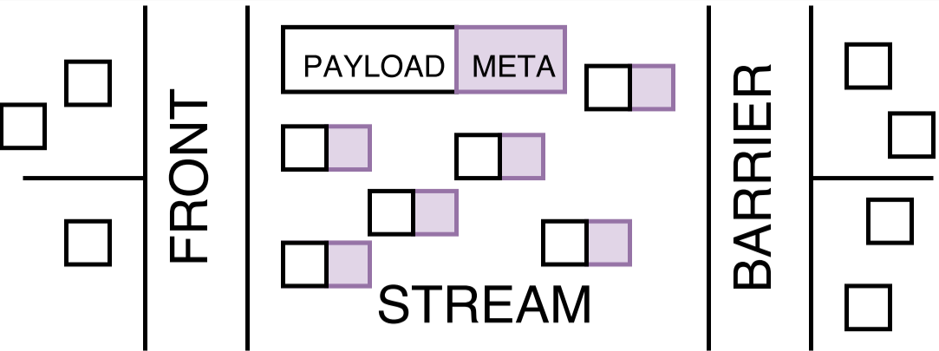
Preliminaries: data flow
Notes:
Прежде, чем перейти к основной части доклада, хотелось бы вкратце описать модель, с которой мы работаем. Итак, основным концептом потоковой обработки данных является поток. Поток – это неограниченная последовательность элементов данных. Каждый элемент состоит из пользовательских данных и мета-информации. Цель мета-информации – задать полный порядок на элементах потока. Далее в докладе мета-информация иногда будет отождествляться с понятием времени. Мета-информация задается на входе в поток, который называется фронт. Из потока через барьер выходят преобразованные пользовательские данные, без-мета-информации.
- Фронт заменить на сорс?

Slide 3
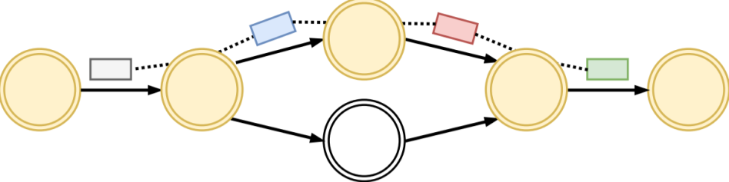
Preliminaries: computational flow
Notes:
Вычисления в рамках потока данных задаются графом исполнения. Каждая вершина графа задает одну операцию на элементах данных, а ребра задают порядок операций. Стоит отметить, что обычно графы исполнения предполагаются ацикличными, однако в нашей модели наличие циклов является требованием, так как они используются для реализации операций с состоянием, что будет показано далее.
- Располовинить data item’ы как на верхнем рисунке
- Можно уменьшить нижний рисунок, чтобы он умещался между фронтом и барьером на верхнем
- Фронт заменить на сорс

Slide 4

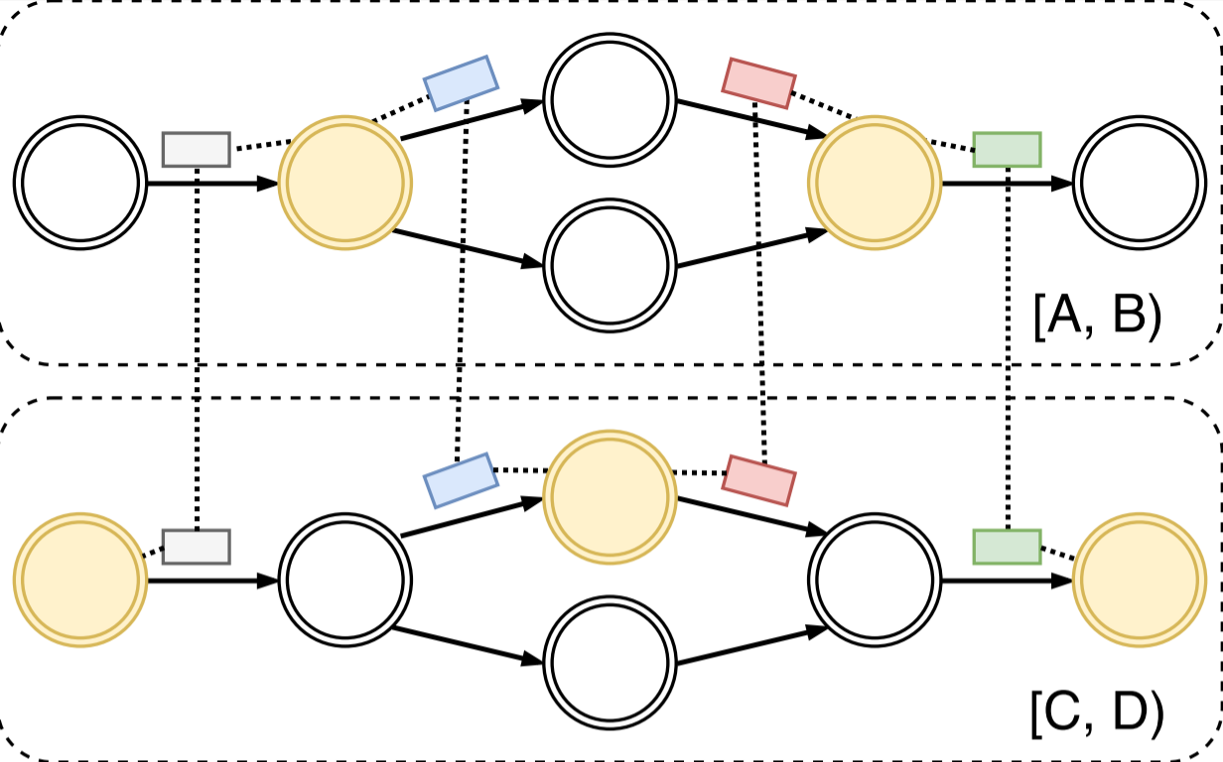
Preliminaries: physical deployment
Notes:
Распределенная система моделируется как набор рабочих процессов, каждый из которых исполняет весь граф. Каждому процессу ставится в соответствие отрезок значений 32-битного целого числа. Каждая операция в графе имеет входную хеш-функцию, задаваемую пользователем, которая применяется к пользовательским данным. Значение этой хеш-функции задает нужную партицию для каждого конкретного элемента. На слайде показан экстремальный случай, когда элемент пересылается между процессами перед каждой операцией.
- Располовинить data item’ы

Slide 5
Preliminaries: operations
Stateless (order-insensitive)
Multiply by 2
Increment
Filter out odd numbers
Stateful (order-sensitive in general case)
Sum of all previous items
Filter out first N items
return• × 2
7
14
State[mult = 2]
mult ×= •
return mult
7
14
Notes:
Операции в графе исполнения можно условно разделить на два типа: операции без состояния и операции с состоянием. Операциям без состояния не требуется никакой информации о прошлых элементах, чтобы обработать текущий. В качестве примера таких операций можно привести умножение на константу и фильтрацию элементов по какому-то признаку. Операциям без состояния, в общем случае, не важен порядок входных элементов. Операции с состоянием, в свою очередь, имеют возможность хранить данные о прошедших элементах. В этом случае, выходной элемент операции зависит не только от входного, но и от текущего состояния. Таким образом, в общем случае, операциям с состоянием важен порядок входных элементов. В качестве примера операции с состоянием можно привести сумму всех предыдущих элементов и фильтрацию первых N элементов.

Slide 6
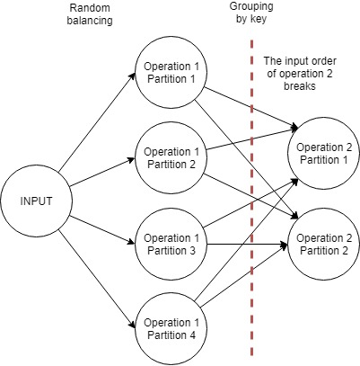
Problem statement: reordering
Notes:
Таким образом, для операций с состоянием в распределенной среде возникает проблема переупорядочивания элементов перед входом. Даже если элементы подаются на вход упорядоченно, они могут быть переупорядочены из-за асинхронности и параллельного исполнения. Типичный пример такого поведения показан на слайде. Элементы после входа случайно распределяются между физическими партициями перед операцией 1, а затем группируются по ключу перед операцией 2. Таким образом, элементы перед операцией 2 могут быть переупорядочены, т.к. потенциально могут прийти с разных партиций операции 1.
-Можно анимашку запилить!!!

Slide 7
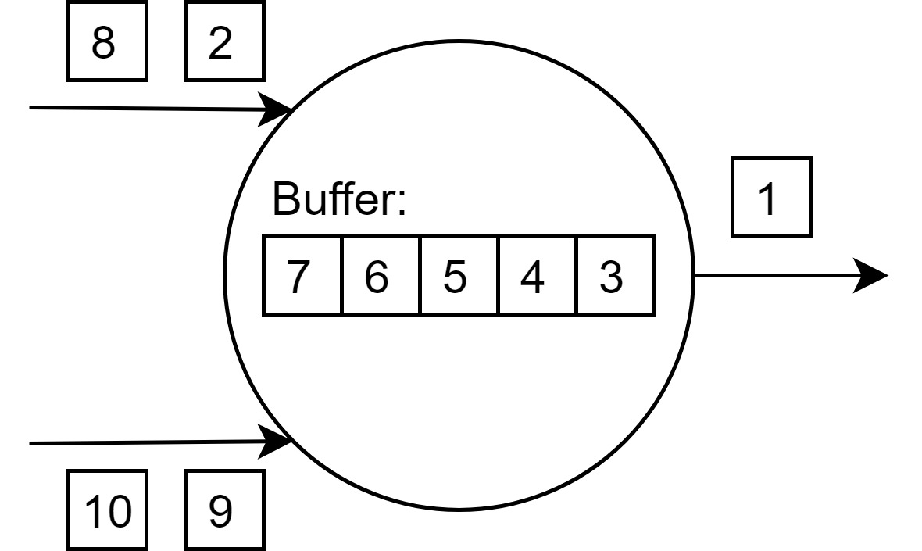
Existing solutions: in-order processing
Notes:
Существуют 2 основных подхода, которые применяются для решения проблемы переупорядочивания. Первый подход – IOP. В рамках данного метода, все элементы перед каждой операцией буферизуются до тех пор, пока не будет достигнуто упорядочивание. Таким образом, достигается порядок перед всеми операциями в потоке. На слайде показан пример такого подхода при объединении двух потоков. Даже несмотря на то, что оба потока упорядочены, между ними существует разница во времени из-за которой операция вынуждена буферизовать элементы. Основной минус IOP заключается в том, что операции, которым не нужен порядок все равно вынуждены тратить время на буферизацию.
- Можно сделать анимашку

Slide 8
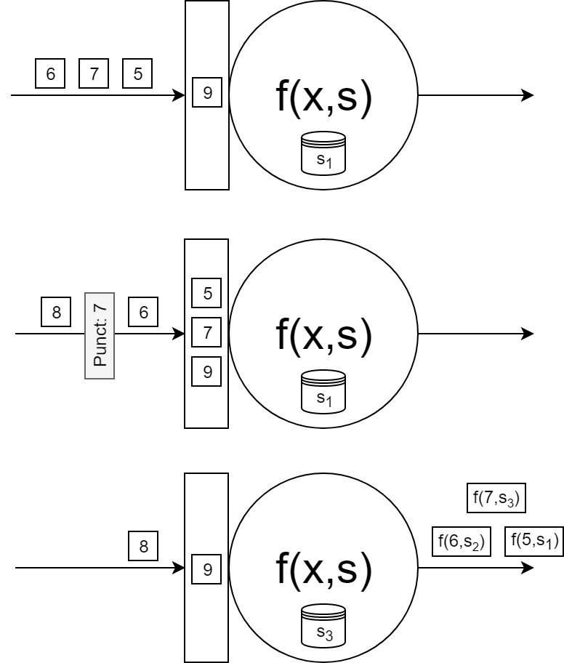
Existing solutions: out-of-order processing
Notes:
Второй подход – OOP, требует буферизацию элементов только перед операциями, чувствительными к порядку. Также, в поток пускаются специальные элементы – пунктуации, которые гарантируют, что ниже в потоке нет элементов со временем меньшим, чем заданное. Когда пунктуация приходит на вход операции, часть элементов в буфере может быть отсортирована и затем безопасно обработана. На слайде показ пример применения OOP к произвольной операции с состоянием. Изначально, в буфере перед операцией находится элемент 9. Затем на вход приходят элементы 5, 7 и 6. Затем идет пунктуация, которая гарантирует, что ниже в потоке нет элементов со временем, меньше, чем 7. Когда пунктуация доходит до операции, элементы 5,6 и 7 начинают последовательно обрабатываться.
- Картинку как на слайде 10

Slide 9
Optimistic approach
Do not block on each stateful operation
Possibly generate invalid items
Filter invalid items out before they leave the system
Revert changes of operations’ states that have been done by invalid items
Notes:
Наша цель – модифицировать OOP подход так, чтобы оставить только один буфер в конце потока. Для этого мы предлагаем обрабатывать элементы оптимистично, т.е. не блокируясь на каждой чувствительной к порядку операции. Мы допускаем появление невалидных элементов, которые, при этом, не должны быть отданы пользователю. Кроме того, изменения состояния операций, вызванные невалидными элементами должны быть отменены.

Slide 10
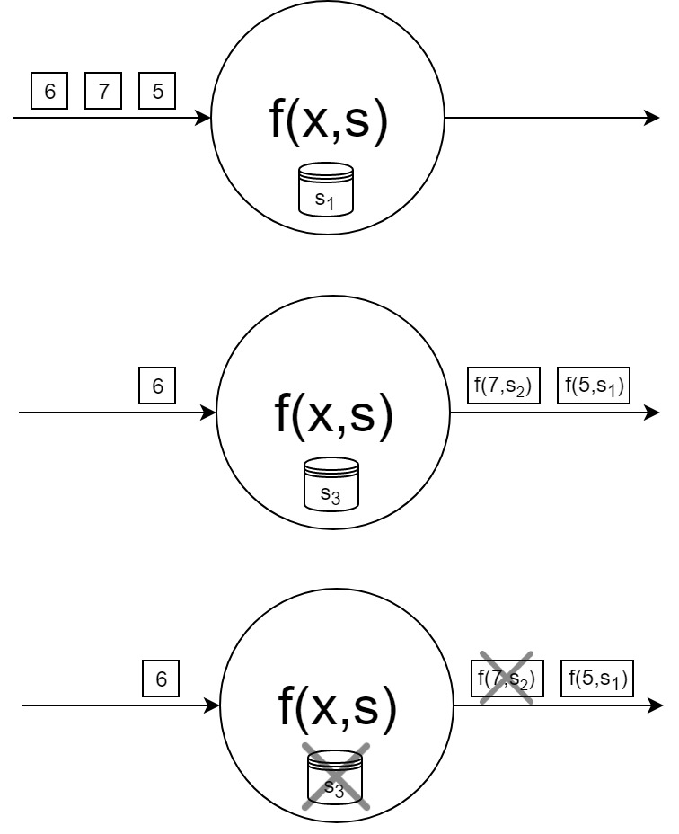
Optimistic approach: operations
We must now the semantics of operation to apply optimistic approach
Notes:
Мы
Проговорить: непонятно как применить оптимистичный подход к произвольным операциям. Мы нашли набор операций, которые с одной стороны, могут быть использованы в оптимистичном подходе (что будет показано далее), а с другой стороны достаточны для реализации любых stateful-операций, в частности MapReduce на потоке

Slide 11
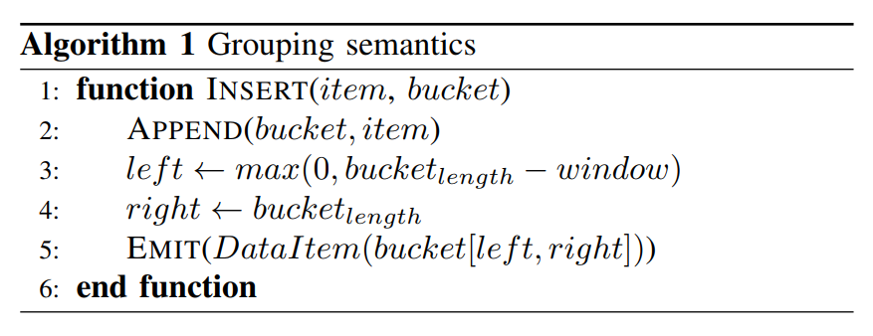
Optimistic approach: grouping
Example:

Slide 12
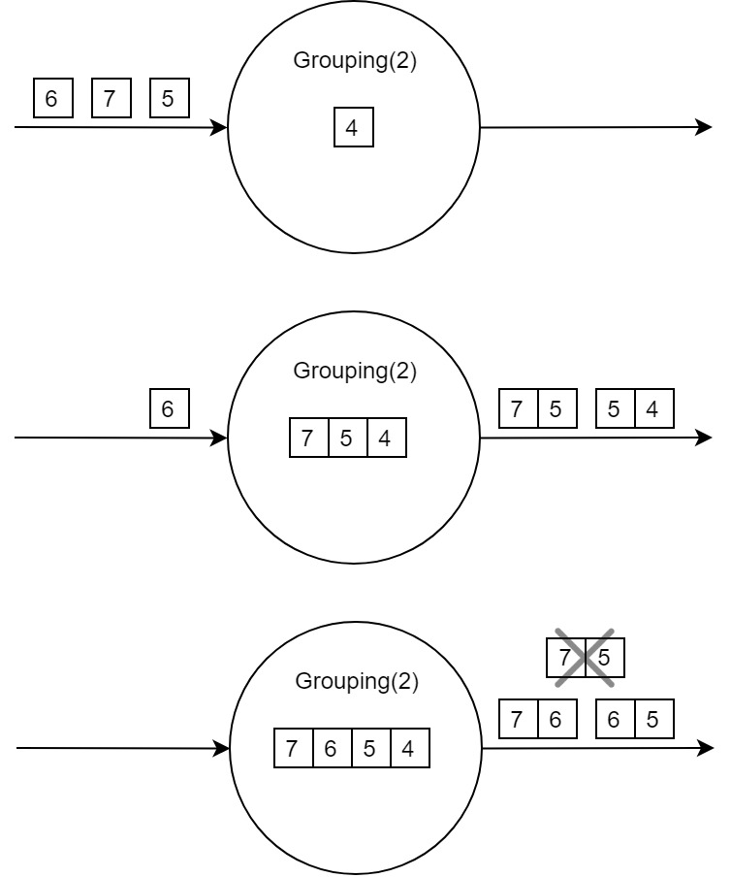
Optimistic approach: grouping

Slide 13
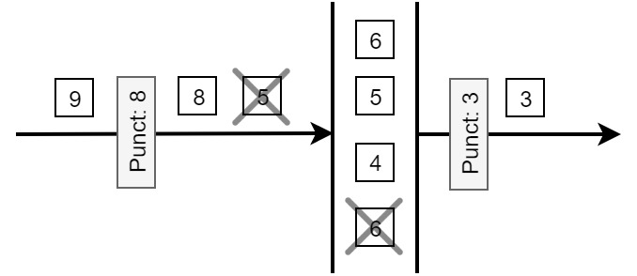
Optimistic approach: barrier

Slide 14
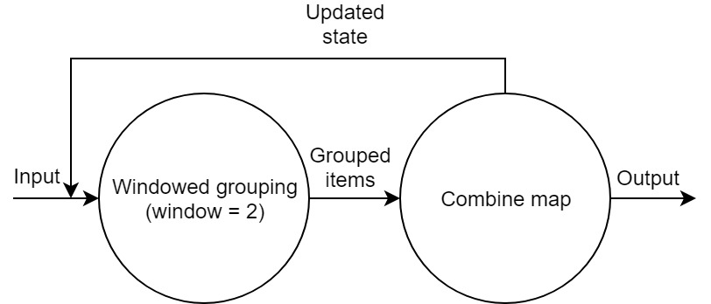
Optimistic approach: stateful transformation
Windowed grouping
Map

Slide 15
Optimistic approach: advantages and limitations
No overhead if items are not reordered
The probability of reordering can be optimized by the user
Generation of additional items
Extra network traffic
Notes:
lower?

Slide 16
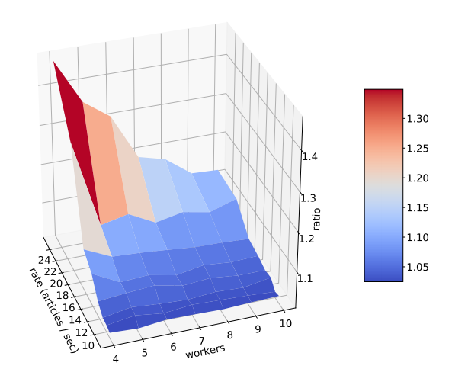
Experiments: overhead

Slide 17
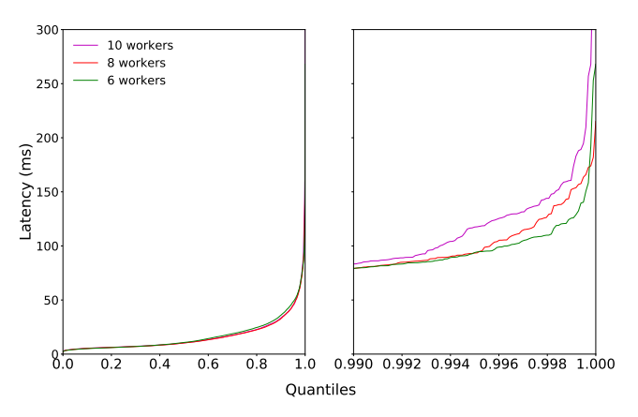
Experiments: scalability

Slide 18
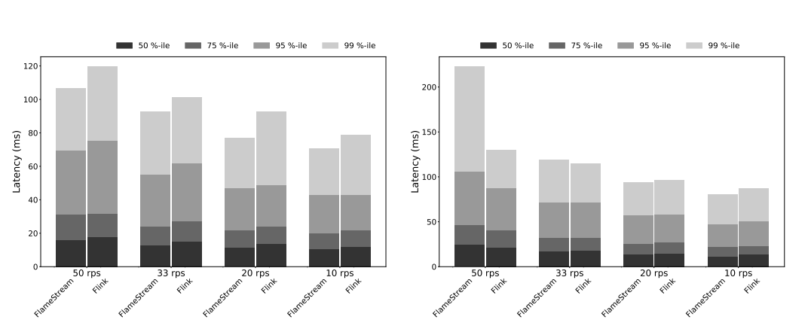
Experiments: comparison with Apache Flink
10 nodes
5 nodes

